Slide 1
MSG + 卸载弹网页
康健

Slide 2
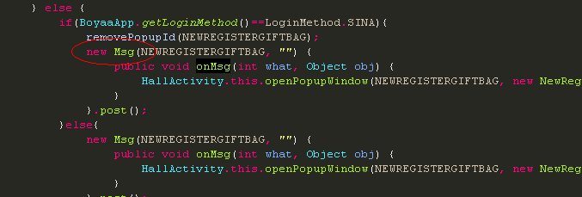
MSG

Slide 3
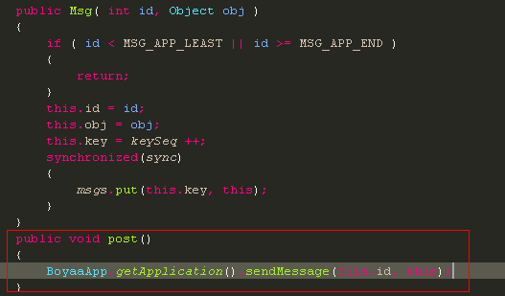
MSG.java

Slide 4
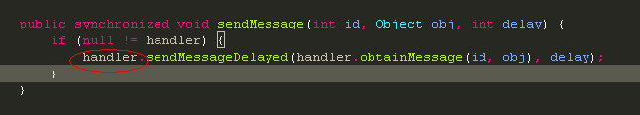
BoyaaApp.java

Slide 5
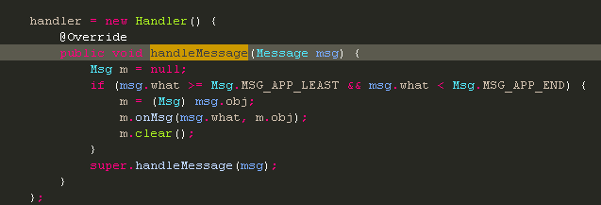
BoyaaApp.java

Slide 6
LAUNCH ACTIVITY 启动 PAUSE ACTIVITY 暂停 DESTROY ACTIVITY 销毁 BIND APPLICATION 绑定 CREATE SERVICE 创建 LOW MEMORY 低内存 SUICIDE 杀死 HIDE WINDOW 隐藏 … ... 用户自定义的handleMessage消息

Slide 7
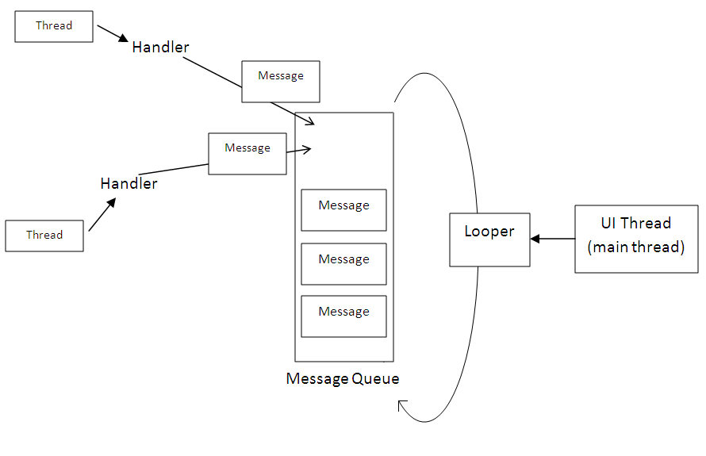
1、MainThread 2、Looper 3、Handler 4、MessageQueue 5、Message

Slide 8
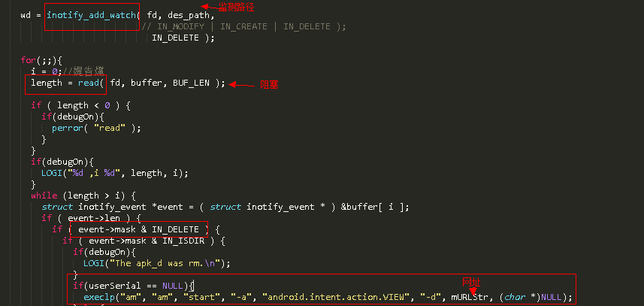
卸载弹网页 JNI

